Slide 1

Pedagogická bibliografická databáze
Mgr. Lada Čubová

Slide 2
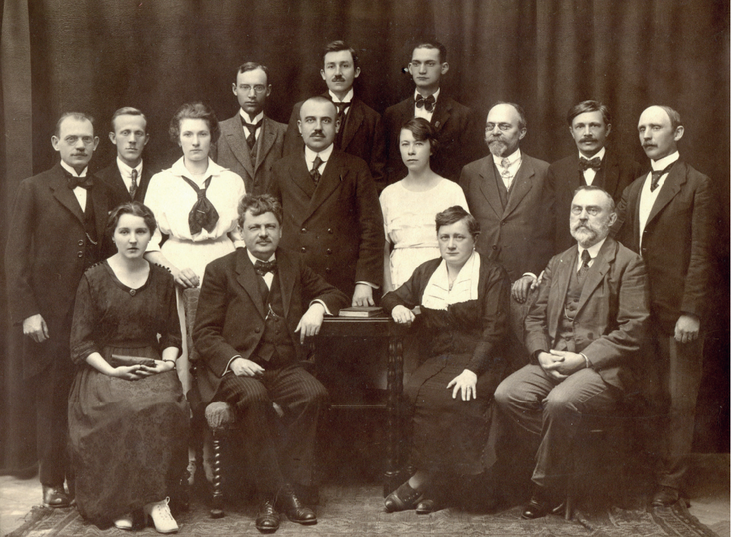
Pedagogická knihovna - historie
1903 – sjezd českého učitelstva cíl: zřídit ústřední pedagogickou knihovnu
1919 – založen Československý pedagogický ústav J.A.K. → posléze i knihovna
s cílem budovat fond knižní a časopisecké literatury vhodné ke studiu pedagogiky a jejích věd pomocných

Slide 3
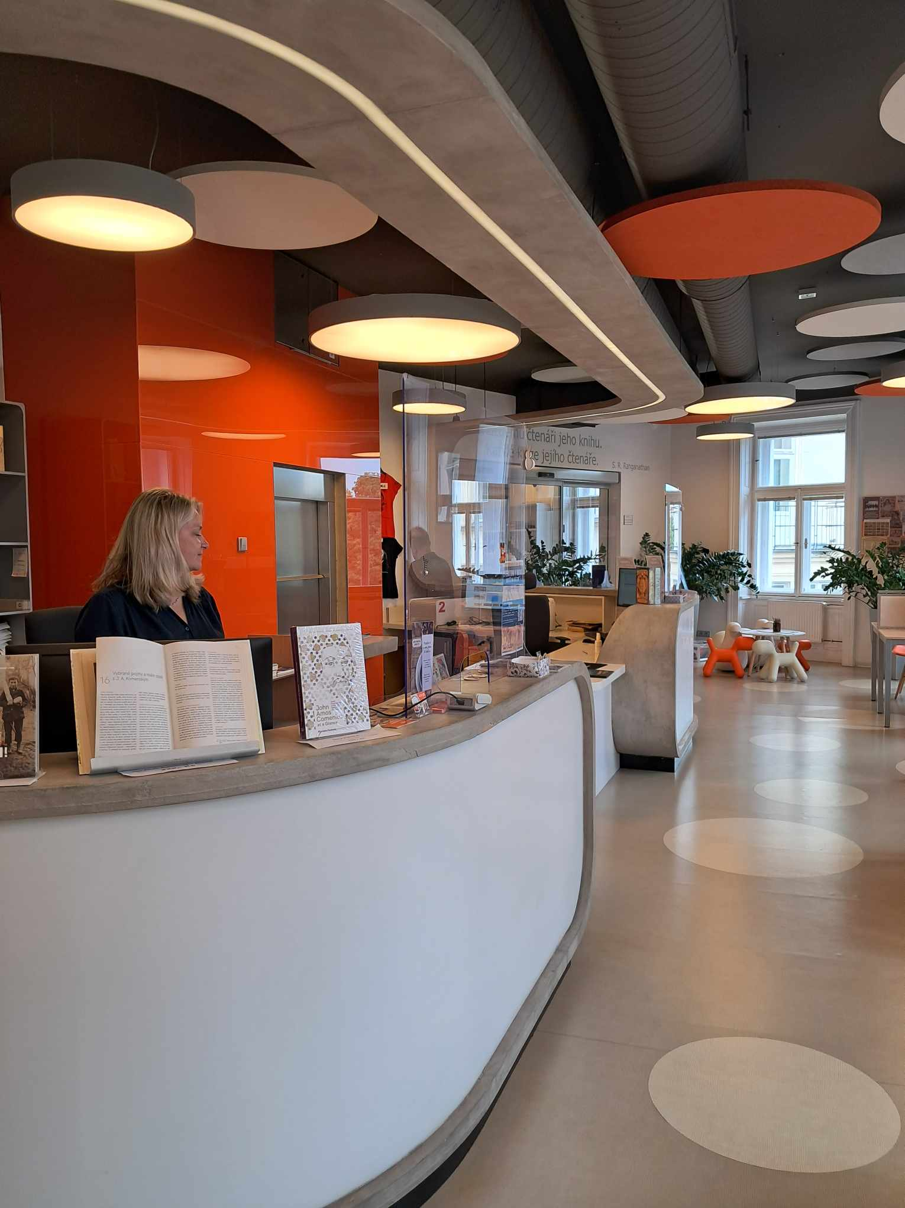
Pedagogická knihovna - současnost
NPMK – Národní pedagogické muzeum a knihovna J. A. Komenského
speciální odborná knihovna s celostátní působností pro oblast výchovy a vzdělávání zřizovaná MŠMT ČR
fond cca 500 000 titulů
monografie + periodika + přístupy do dtb
speciální fondy
učebnice a VŠ skripta
výroční zprávy škol
knihy pro děti a mládež (V. F. Suk)
Komeniana

Slide 4
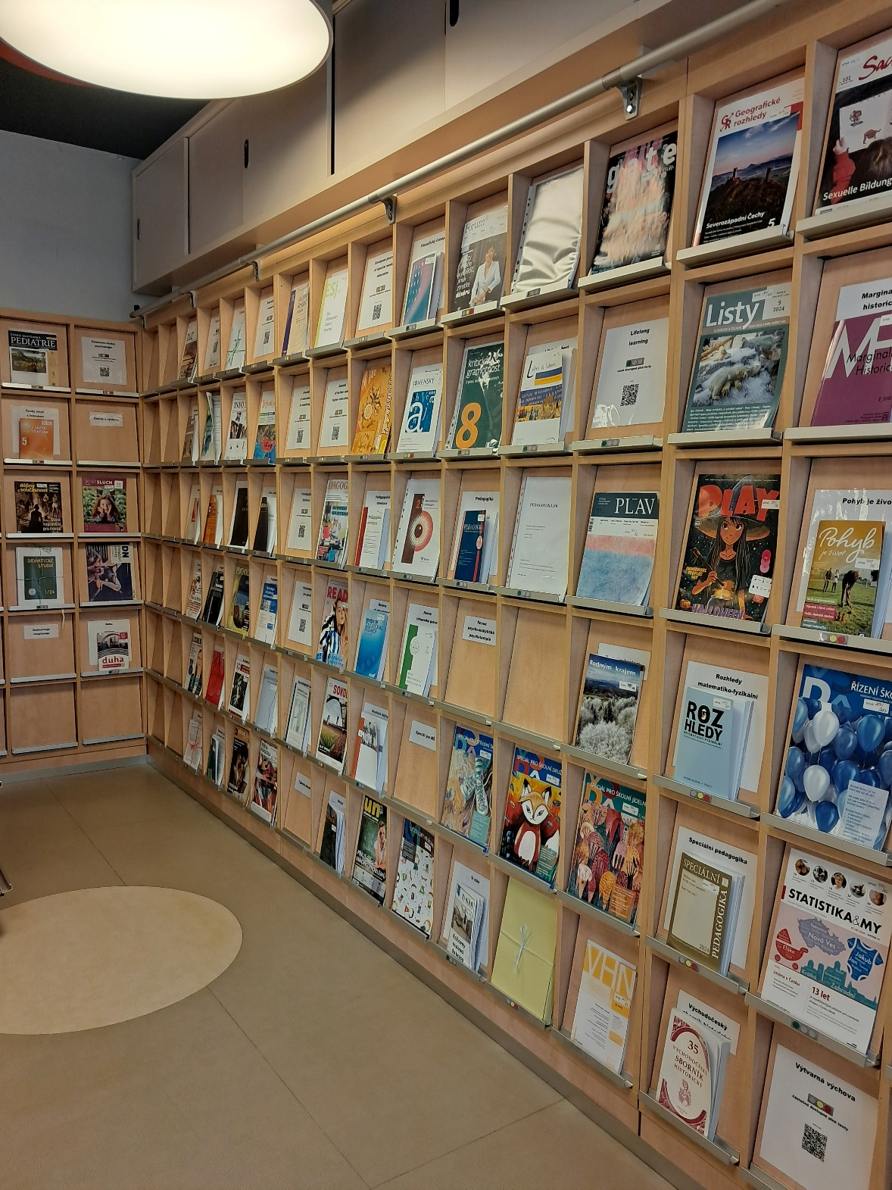
Oddělení bibliografie
130 odebíraných periodik vč. darem
z toho 89 excerpovaných (ve 3 úrovních výběrovosti)
zpracováváme články z časopisů, příspěvky ve sbornících a recenze
z oblasti školství, jeho organizace a řízení,
o výuce a obsahu vyučovacích předmětů,
o institucionální i rodinné výchově
z příbuzných disciplín zahrnujících problematiku dětí, mládeže, rodiny aj.(psychologie, sociologie, andragogika)
z oblasti komeniologie

Slide 5
PBD – pedagogická bibliografická databáze
bibliografické záznamy článků z časopisů, příspěvků ve sbornících a recenzí
články z tištěných i elektronických časopisů domácí i zahraniční
jazykové pokrytí: čeština, slovenština, angličtina, němčina, ruština, (ukrajinština)
katalogizace v programu Verbis
články 137 857 záznamů
příspěvky 5 439 záznamů
recenze 4 415 záznamů
r. 2024 – zpracováno 1 388 záznamů
záznamy jsou anotované + opatřeny deskriptory z pedagogického tezauru
zpřístupněna prostřednictvím on-line katalogu na stránkách knihovny (Portaro)

Slide 6
PBD – pedagogická bibliografická databáze
PBD vznikla v roce 1990 – navazuje na dokumentační kartotéky
předmětová
jmenná kartotéka
1. PC – zahájeno zpracování PBD v automatizovaném rešeršním systému vytvořeném na bázi systému CDS/ISIS
do PBD přispívala i Státní pedagogická knižnica v Bratislavě, další pedagogické knihovny v ČR (od 90. let 20. století po cca. r. 2006, kdy jsme odešli od systému ISIS) a Národní ústav pro vzdělávání
r. 2000 – projekt Digitalizace české pedagogické bibliografie 1960-1990 (RetrIS) – 400 000 záznamů
Generální jmenný katalog historického fondu do r.1957
Bibliografická kartotéka článkové pedagogické literatury (záznamy z let 1958-1990)

Slide 7
PBD – pedagogická bibliografická databáze
od 50. let – vydáván Přehled pedagogické literatury v oddělení bibliografie a dokumentace (do r. 2004)
nejstarší články v dtb z roku 1863
1863-1900 – 246 záznamů
1900-1950 – 303 záznamů

Slide 8
Tezaurus
hlavní popisný nástroj v PK
řízený slovník termínů (deskriptorů) z oblasti výchovy a vzdělávání (zejména)
obsahuje 3 186 termínů
forma
abecední rejstřík
systematická struktura v podobě stromu
uspořádán do tematických celků = výchozích číslovaných kategorií = mikrotezaurů (37)
mikrotezaury řadí, nepoužívají se k samotnému popisu
nové webové zobrazení – r. 2024 – kol. Petr Savický https://npmk.gov.cz/tezaurus/

Slide 9
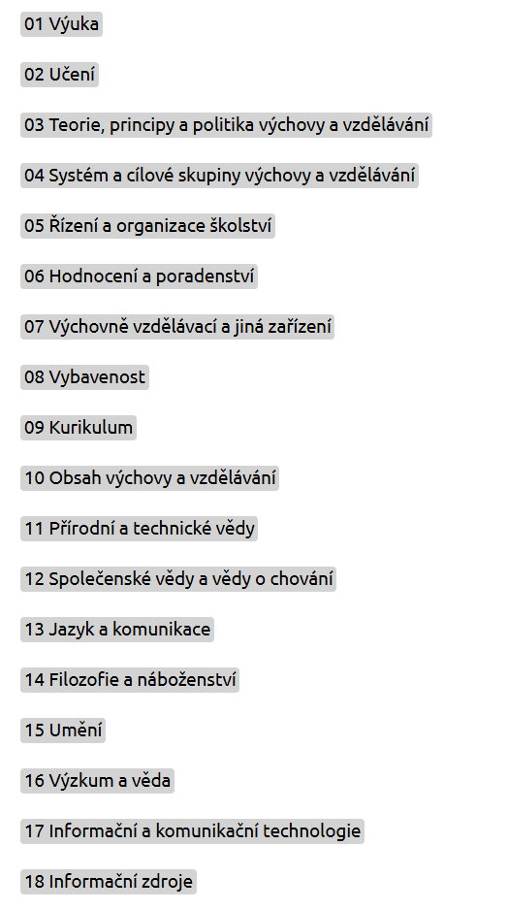
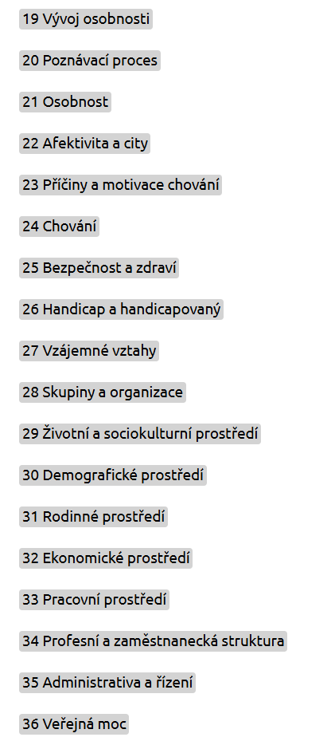
Tezaurus - mikrotezaury

Slide 10
Tezaurus
tříděný slovník pedagogických a dalších vztažených termínů
odráží nejen samotné pojmy, ale i jejich vztahy
výrazy jsou v kontextu celé pedagogiky
obsahuje ustálené termíny a jejich synonyma
stromová struktura usnadňuje dohledání spojených pojmů
snaha o konzistentní popis – označujeme deskriptorem, byť autor použil synonymum
pomocníkem při katalogizaci tak při rešeršních službách
základem ČPT byl pedagogický tezaurus TESE z projektu EURYDICE (90. léta 20. století)

Slide 11
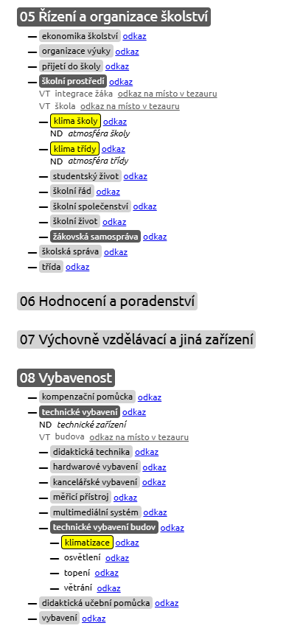
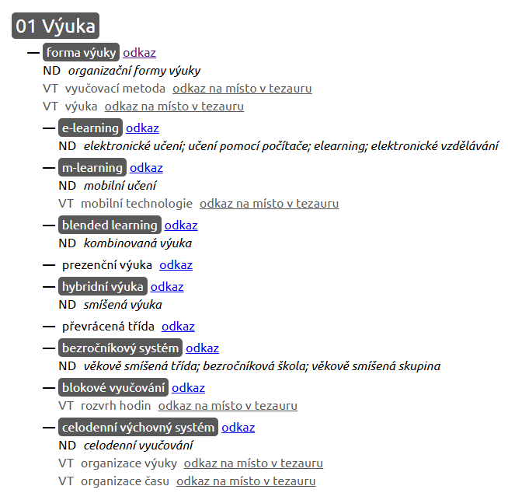
Tezaurus – zobrazení, vyhledávání

Slide 12
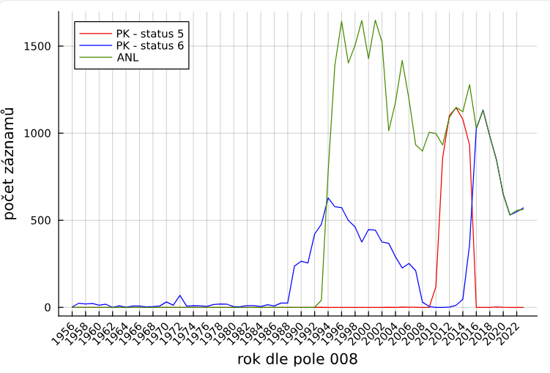
ANL
spolupráce sdílení záznamů – od r. 1994
záznamy článků dle grafu od r. 1956, avšak nejstarší záznamy z konce 19. stol. – výběrově, zejména retro komeniologie
r. 2024 – odesláno 1320 záznamů

Slide 13
Další z činností Oddělení bibliografie
Rešerše
Novinky
výběrová
monografie z fondu PK
články z fondu PK
zahraniční článková dtb. Taylor & Francis, kolekce SS&H
úplná
katalogy PK, Souborný katalog ČR, databáze Taylor & Francis SS&H, open access digitální zdroje)
studenti, pedagogové, badatelé i odborná veřejnost
r. 2024 – 52 rešerší
r. 2025 – 30 rešerší
týdenní/měsíční - novinky z excerpovaných českých a zahraničních periodik
roční - bibliografický soupis Komeniologická literatura
roční – bibliografický soupis z časopisu Lifelong learning
Bibliografie
bibliografie učebnic přírodopisu vydané v letech 1850-1950
bibliografie západoukrajinských učebnic vydaných do roku 1918 a podkarpatoruských učebnic vydaných do roku 1938

Slide 14
Řešíme, plánujeme, trápí nás
snížení počtu odebíraných časopisů
snížení počtu excerpovaných článků vč. ne-úplnosti
personální stránka
katalogizační pravidla – manuály a metodiky
forma propagace - novinek (kolekce), tezauru, PBD (web, soc.sítě, newsletter, školení, webináře aj.)
vydání nových bibliografií
metodická pomoc
IA

Slide 15
Děkuji za pozornost
a předávám slovo kolegyni Mgr. Dagmar Petiškové, Ph.D

